Slide 1
Netværksdage om sygehusbyggeri Opsamling af erfaringer i projekterne Aftalejura og udbudsstrategi
31. august 2017
Tina Braad, partner
tbr@bechbruun.com

Slide 2
Overordnede forudsætninger
Begrænsede muligheder for at vægte totaløkonomi, da anlægsrammerne er låste.
Vanskelig konkurrencesituation for de meget store kontrakter. Få danske virksomheder, begrænset udenlandsk interesse og mange sideløbende projekter.
Begrænsede midler fordrer realisme i forhold til anlægsrammen.
Traditionelle samarbejdsformer i form af hoved-, stor- og fagentrepriser. Risiko for tid og økonomi.

Slide 3
Udfordringer - Kvalitet
”Smal projektafdeling”.
Traditionel totalrådgivning med både projektering, byggeledelse og fagtilsyn.
Hovedentreprise med enkelte fagentrepriser, storentrepriser og fagentrepriser eller fagentrepriser.
De store hoved- og storentreprenører har professionaliseret sig i forhold til kontraktstyring og bemander entrepriserne med mange funktionærer. Lægger stort pres på byggeledelsen, både med tidskrav, krav på honorering af ekstraarbejder, tekniske indsigelser og juridiske spørgsmål .
Byggeledelsen og fagtilsynet er underbemandede og ikke parate til at styre byggeriet fra starten. Ressourcer brugt på projektering, hvorfor der ikke er økonomi til byggeledelse og derfor begrænset råderum i udførelsen. Risiko for interessekonflikter i rådgiverkonsortierne. Problemer med uvildighed.

Slide 4
Karakteristika og tværgående problemstillinger - Kvalitet
Problemer med projektkvaliteten – mangler og projektfejl opdages først under udførelsen.
Tilretning af udførelsesprojektet sker sideløbende med opstarten af byggeriet.
Grænseflader (bygninger og discipliner) er ikke afdækket i tilstrækkeligt omfang.

Slide 5
Udfordringer - Økonomi
Omfattende uforudsete udgifter.
En markant del af de uforudsete udgifter finansierer tidskrav og ikke konkurrenceudsatte ydelser.
Projektfejl, der først opdages i udførelsesfasen, kan koste tid, og konflikter i udførelsesfasen eskalerer forsinkelser.
Projekterne tager længere tid at bygge end forventet.
Tidskrav (refleksforsinkelseskrav) overstiger dagbodskravene i entreprisekontrakterne.

Slide 6
Konklusion - erfaringer
Der er væsentlige risici i de store projekter, og opmærksomheden bør særligt rettes mod:
Projektorganisationen i planlægnings- og udførelsesfasen.
Projektets kvalitet.
Tidsplanlægning.
Tidsstyring.
Projektfejl, projektmangler og ekstraarbejder i udførelsesfasen.

Slide 7
Hvad kan vi lære? – Korrigerende tiltag
Øget projektgranskning/kvalitetssikring.
Entreprenørgranskning af hovedprojekt/udbudsgrundlag.
Inddragelse af økonomiske rådgivere i forbindelse med projektgranskning.
Involvering af entreprenørkompetencerne på et tidligt tidspunkt (brug af tidligt udbud).
Projektoptimeringsperiode fra valg af entreprenør til byggestart.
Mere robuste tidsplaner.
Separat byggeledelse og/eller fagtilsyn.
Bedre kontraktstyring.
Professionalisering af bygherrens udførelsesorganisation.

Slide 8
Tidlig inddragelse af entreprenørens kompetencer
Tidligt udbud er en fælles betegnelse for tilfælde, hvor entreprenøren med det formål at bidrage til projektoptimering og bygbarhed vælges på et tidspunkt, inden der foreligger et færdigt hovedprojekt.
Byggeprogram.
Dispositionsforslag.
Projektforslag.
Forprojekt.
Modeller:
Tidligt udbud i fagentreprise.
Tidligt udbud i hovedentreprise.
Tidligt udbud i totalentreprise.
Tidligt udbud i totalentreprise med samtidig pligt til at overtage bygherrens rådgivere.

Slide 9
Tidlig inddragelse af entreprenørens kompetencer
I et tidligt udbud sondres typisk mellem udviklingsfasen (fase 1) og realiseringsfasen (fase 2).
Fase 1 afsluttes, når der foreligger et ubetinget pristilbud fra entreprenøren med tilhørende ydelsesspecifikation.
Igangsætning af fase 2 er betinget af bygherrens godkendelse af pristilbud og ydelsesspecifikation (escape klausul).

Slide 10
Tidligt udbud - Tildelingskriterier
Evne til projektoptimering.
Projektorganisation og kompetencer.
Økonomi
Fast pris.
Dækningsbidrag/administrationsgebyr.
Enhedspriser.
Vederlag ved udnyttelse af escape klausul.
Evne til optimering af tidsplan.

Slide 11
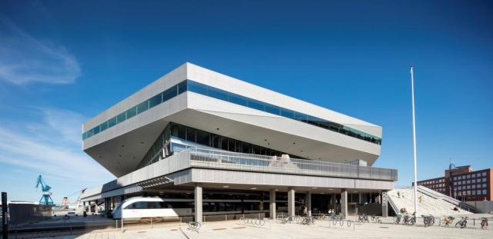
Dokk1 Aarhus
Elementer:
Skandinaviens største bibliotek
Europas største fuldautomatiske P-anlæg
87.000 m² belægningsareal
Øvrige elementer
Arealforandring
Frilægning af åen
Regulering af trafikale forhold, herunder koordinering med letbane
Klimasikring/pumpe- og sluseanlæg
Samlet projektudgift ca. 2 mia. kr.
© Aarhus Public Libraries

Slide 12
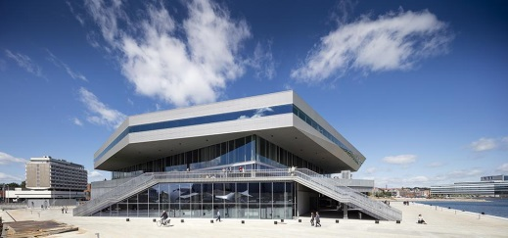
Dokk1 Aarhus - Udbudsstrategi
© Ophavsmanden ukendt
Mål:
Skabe størst mulig sikkerhed for overholdelse af den økonomiske ramme.
Skabe det optimale projekt inden for den økonomiske ramme.
Udbud af totalrådgivningsopgaven i en 2-faset projektkonkurrence med ekstern quantity surveyor.
Udbudsprincipper for bygge- og anlægsarbejderne:
Entrepriseopdeling skal tilpasses det aktuelle marked.
Alle priser skal afgives på entydigt grundlag.
Komplicerede entrepriseområder udbydes, således at entreprenøren inddrages i projektudformningen.
Ikke-komplicerede arbejder udbydes på hovedprojektniveau.
Arbejder med høj projektmæssig detaljeringsgrad udbydes på hovedprojektniveau.

Slide 13
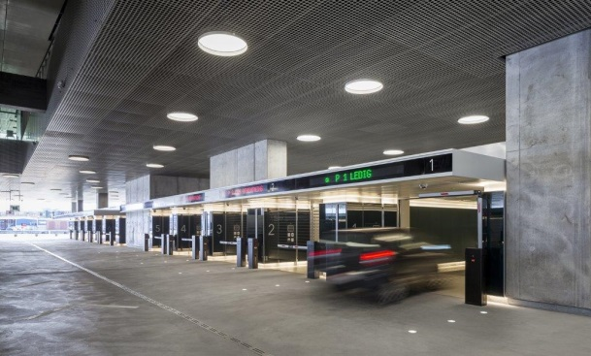
Dokk1 Aarhus - Udbudsstrategi
Udbudspakker:
Automatisk P-anlæg
Udbudt som en turnkey leverance i totalentreprise på baggrund af en beskrivelse af funktionskrav og et skitseprojekt.
Råhus, lukning og byggeplads
Udbudt i partnering og på grundlag af udvidet dispositionsforslag, 3D model og komplet tilbudsliste for visse af arbejderne i entreprisen.
Udbudt med max. pris.
Anlægsentreprise
Udbudt på baggrund af projektforslag (80%) og med mængderegulerbar tilbudsliste og komplette arbejdsbeskrivelser.
Indvendig aptering
Udbudt i fagentrepriser og på hovedprojekt.
Tekniske installationer
Udbudt i fagentrepriser og på hovedprojekt.
Belægning og udvendig aptering
Udbudt i fagentrepriser og på hovedprojekt.
© Aarhus Public Libraries

Slide 14
Entreprenørens ret og pligt til at udføre ekstraarbejde
Entreprenørens pligt
Har ændringen ”naturlig” sammenhæng med de aftalte ydelser, har entreprenøren pligt til at udføre sådanne ekstraarbejder
Entreprenørens ret
Entreprenøren har omvendt også ret til at udføre ekstraarbejder, med mindre bygherren påviser særlige forhold, der begrunder, at bygherren lader en anden entreprenør udføre arbejdet
Eksempler på særlige forhold:
Urimelige økonomiske krav fra entreprenøren.
Dårlige erfaringer med entreprenøren.
Entreprenørens forsinkelse.

Slide 15
Skriftlighed som krav for bestilling af ekstraarbejde
AB 92 § 14, stk. 2 / ABT 93 § 14, stk. 2
Bygherrens ændringskrav skal fremsættes skriftligt.
Entreprenøren kan kræve skriftlighed iagttaget som betingelse for at iværksætte ekstraarbejdet.
En eventuel tillægsaftale om pris, tid og sikkerhed skal ligeledes udfærdiges skriftligt og fremsættes ”snarest”.
Entreprenøren kan således ikke kræve, at der inden arbejdets igangsætning skal være indgået aftale om pris, tid og sikkerhed.
NB: Entreprenøren kan standse arbejdet ved bygherrens manglende betaling af ekstraarbejde.

Slide 16
Opgørelse af merbetaling vedrørende ekstraarbejde
Prisen for et ekstraarbejde fastlægges på baggrund af:
Aftalt pris, jf. AB 92 § 14, stk. 2 / ABT 93 § 14, stk. 2
Fastlagte enhedspriser, jf. AB 92 § 14, stk. 3 / ABT 93 § 14, stk. 3:
Variationsgrænser:
+/- 15 % af entreprisesummen
+/- 100 % af den enkelte post
Opgørelse af variationsgrænser:
Bruttometoden
Nettometoden
Bredbåndsmetoden
Post for post metoden
Hvis variationsgrænsen overskrides, korrigeres enhedspriserne i forhold til de konkrete omstændigheder (kompensation for meromkostninger og gener) til den enhedspris, som entreprenøren må antages at ville have givet, hvis entreprenøren fra starten havde været bekendt med det faktiske omfang.
Formodningen for at afgivne enhedspriser indeholder samtlige omkostninger, sådan at et ekstraarbejde betales ved at gange opmålte mængder med de relevante enhedspriser.
Regningsarbejder, jf. AB 92 § 14, stk. 4 / ABT 93 § 14, stk. 4.

Slide 17
Byggeledelsens opgaver
Ydelsesbeskrivelsens pkt. 4.1.1
Byggelederen repræsenterer bygherren over for entreprenørerne med hensyn til arbejdets tilrettelæggelse og udførelse og har de beføjelser og forpligtelser, som er angivet i AB 92, § 17.
Byggelederen udfærdiger rapporter til orientering af bygherren om byggeriets tidsmæssige og økonomiske forløb og foranlediger, at bygherrens godkendelse af dispositioner under byggeriets forløb indhentes.
Ydelsesbeskrivelsens pkt. 4.1.2
Byggelederen styrer byggeriets samlede tidsmæssige forløb og dokumentationen heraf.
Byggelederen udarbejder og ajourfører tidsplaner i samarbejde med fagtilsynet og de udførende på grundlag af udbudstidsplanen.
Byggelederen registrerer arbejdets stade på grundlag af oplysninger fra fagtilsyn og registrerer vejrlig og spilddage.
Byggelederen udfærdiger rapporter til bygherren og til projekterende rådgivere om byggeriets tidsmæssige forløb og foranlediger i samarbejde med fagtilsyn, at de tidsmæssige konsekvenser af ændringer under byggeriets udførelse aftales med de involverede parter.
Ydelsesbeskrivelsens pkt. 4.1.3
Byggelederen behandler i samarbejde med fagtilsynet krav fra entreprenørerne som følge af ekstraarbejder eller forlænget byggetid.

Slide 18
Entreprenørens krav på tidsfristforlængelse og betaling for forlænget byggetid
Forsinkelse som følge af: | § 27, stk. 1, nr. 1 | § 27, stk. 1, nr. 2 | § 27, stk. 2, nr. 1 | § 27, stk. 2, nr. 2 | § 27, stk. 3
Bygherrens ændringer (§24, stk. 1, nr. 1) |  |  | Godtgørelse
Bygherrens forhold (§ 24, stk. 1, nr. 2, 1. led) | Erstatning, hvis BH har udvist forsømmelse eller fejl |  |  | Godtgørelse, hvis BH ikke har udvist forsømmelse eller fejl
Anden entreprenørs eller anden aftaleparts forsinkelse (§ 24, stk. 1, nr. 2, 2. led) |  | Erstatning, hvis ansvarspådragende |  | Godtgørelse, hvis ikke ansvarspådragende Se dog nr. 3-5
Force majeure (§ 24, stk. 1, nr. 3) |  |  |  |  | Ingen godtgørelse eller erstatning
Vejrligshindringer (§ 24, stk. 1, nr. 4) |  |  |  |  | Ingen godtgørelse eller erstatning
Offentlige påbud eller forbud (§ 25, stk. 1, nr. 5) |  |  | Godtgørelse
Det er entreprenøren, der har bevisbyrden for at en forsinkelse berettiger til tidsfristforlængelse og dermed betaling for forlænget byggetid.
Det er entreprenøren, der har bevisbyrden for størrelsen af det lidte tab.
I praksis sker der sædvanligvis en betydelig nedsættelse af entreprenørens krav i forhold til det krav, der er gjort gældende.

Slide 19
Berettigelse og sikring af dagbod
Bygherren er i medfør af AB 92 § 25 / ATB 93 § 25 berettiget til erstatning ved entreprenørens forsinkelse, med mindre der er aftalt dagbod.
Bygherren skal reklamere ”uden ugrundet ophold” – selv om en forsinkelse ikke er indtrådt, bør bygherren derfor afgive varsel og tage forbehold om at kræve dagbod, såfremt bygherren har grundlag for at forvente en sådan forsinkelse.
Dagbodskravet skal fremsættes (gentages) straks, når der er indtrådt forsinkelse, også selv om der tidligere er taget forbehold for at kræve dagbod.
Der kan først kræves dagbod fra det tidspunkt, hvor dagbodskravet er fremsat – uanset at betingelserne herfor (åbenlyst) er indtrådt på et tidligere tidspunkt.
Hvis bygherren skal bevare sit dagbodskrav, skal dagboden løbende opgøres.

Slide 20
Hvad så nu? – Opmærksomhedspunkter i forhold til igangværende projekter
Er vi for konfliktsky ? / Stiller vi de nødvendige kritiske spørgsmål ? / Bruger vi vores kontrakter ?
Ekstraarbejder – Når der indgås ekstraarbejde, bør det samtidig registreres, om ekstraarbejdet er begrundet i projektmangler eller projektfejl.
Tilsyn med byggeledelse
Løbende registrering af stade, forsinkelse/tidsfristforlængelse.
Dagbod – Husker byggeledelsen at udsende varsler, og følger byggeledelsen op på dagbodsudløsende forsinkelse (løbende registrering) ?
Forcering – Er der dokumentation for og enighed om årsagen til forsinkelsen ?
Følger byggeledelsen op på tekniske forespørgsler ?
→ Har projektorganisationen tilstrækkelige kompetencer til at foretage den nødvendige kontrol ?

Slide 21
Kontakt
Tina Braad
Partner · Aarhus
Fast Ejendom & Entreprise
T +45 72 27 33 21 M +45 25 26 33 21 E tbr@bechbruun.com

